Slide 1
Литература
10
класс
Поэзия второй половины
19 века

Slide 2
Сегодня на уроке
1
Поговорим о поэзии второй половины 19 века
2
Познакомимся с представителями поэзии второй половины 19 века

Slide 3
Поэзия 19 века
После Пушкина и Лермонтова русская поэзия второй половины 19 века пережила заметный спад. Хотя и появились новые таланты -Майков, Полонский, Григорьев, всё же поэтическое слово не имело прежнего авторитета и резонанса, особенно по сравнению с выдающимися достижениями прозы. Журналы почти перестали печатать стихи. В 50-е и 60-е годы 19 века в России сложилась так называемая школа «чистого искусства».

Slide 4
Во второй половине ХIХ века возникает пусть кратковременный, но необыкновенно продуктивный период повышения интереса русской публики к поэзии.

Slide 5
Поэты «чистого искусства»
Поэты этого времени концентрировали свое внимание на категории прекрасного и философского в жизни и старались не затрагивать в своей поэзии наболевшие общественные вопросы.

Slide 6
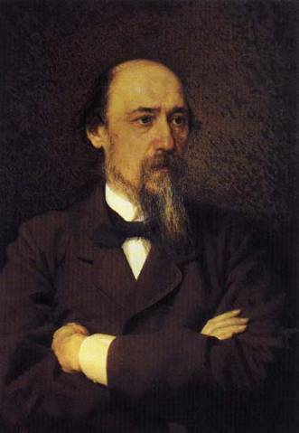
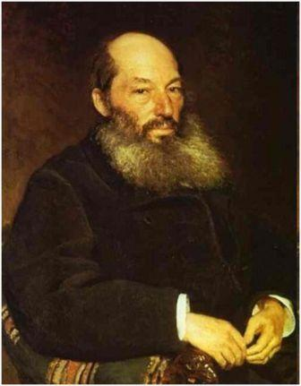
ДВА НАПРАВЛЕНИЯ РУССКОЙ ПОЭЗИИ 2-Й ПОЛОВИНЫ ХIХ ВЕКА
«Чистое искусство»
«Гражданская лирика»
Н.А. Некрасов
А.А. Фет

Slide 8
Поэзия «чистого искусства»
«Чистое» = «идеальное», «возвышенное», «прекрасное»
«Чистое искусство»
«Чистое» = «лишенное влияние социального и политического»

Slide 9
Особенности поэзии «чистого искусства»
Поэзия намёков, догадок
Стихи не имеют сюжета: они передают не мысли и чувства поэта , а «летучее настроение» поэта
Искусство не должно быть связано с жизнью

Slide 10
Особенности поэзии «чистого искусства»
Это поэзия для избранных
Поэт не должен вмешиваться в дела мира

Slide 11
Основные темы поэзии «чистого искусства»
Любовь. Лирику отличает нежность чувств , богатство оттенков, душевная теплота | Природа. Очеловечивание природы, множество эпитетов, нахождение отзвуков своим настроениям и чувствам | Искусство. Лирику отличает певучесть и музыкальность.

Slide 12
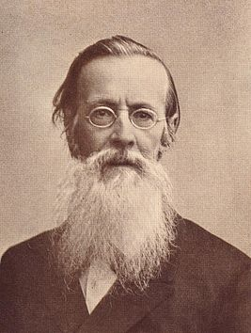
Аполлон Николаевич Майков (1821 – 1897)
Аполлон Майков родился в дворянской семье. Любовь к искусству он унаследовал от родителей, представителей творческой интеллигенции. Отец, Николай Майков, был академиком живописи, мать, Евгения Майкова, — писательницей и поэтессой.
«Дом Майковых кипел жизнью, людьми, приносившими сюда неистощимое содержание из сферы мысли, науки, искусств», — вспоминал писатель Иван Гончаров , дававший в семье уроки литературы и русского языка.
Поступив в 1837 году на юридический факультет Петербургского университета, Аполлон Майков начал изучать древнегреческую и римскую историю. Это увлечение повлияло на его творчество. Современники писали: «Он словно смотрит на жизнь глазами грека, его стихи напоминают античных поэтов, несут светлое и оптимистическое начало».

Slide 13
Аполлон Майков
Поэт увлекался историей Древней Руси и славянским фольклором. В 1866–1870 годах он переводил «Слово о полку Игореве».
Исследователи древнерусской литературы признали его поэтический перевод одним из лучших.

Slide 14
«Зимнее утро» 1839 год
Морозит. Снег хрустит. Туманы над полями. Из хижин ранний дым разносится клубами В янтарном зареве пылающих небес. В раздумии глядит на обнаженный лес, На домы, крытые ковром младого снега, На зеркало реки, застынувшей у брега, Светила дневного кровавое ядро.

Slide 15
Николай Алексеевич Некрасов (1821-1877)
Поэт, литературный критик,
редактор журналов «Современник» и «Отечественные записки».
В период работы над «Современником» Некрасов
выпустил несколько
сборников стихов, в том числе «Коробейники» и
«Крестьянские дети», которые принесли ему известность и как поэту.
В 1869 году Некрасов приобрёл право на издание журнала «Отечественные записки» и издавал его.
В период работы в «Отечественных записках» создал поэмы «Кому на Руси жить хорошо», «Дедушка», «Русские женщины»
написал серию сатирических произведений,
вершиной которых стала поэма «Современники» .

Slide 16
«Русь»
Ты и убогая, Ты и обильная, Ты и могучая, Ты и бессильная, Матушка Русь!
В рабстве спасенное Сердце свободное — Золото, золото Сердце народное!
Сила народная, Сила могучая — Совесть спокойная, Правда живучая!

Slide 17
Аполлон Григорьев
А.Григорьев– поэт, ведущий критик журналов «Москвитянин», «Время», «Эпоха». Аполлон Григорьев был незаконнорожденным сыном титулярного советника и дочери крепостного кучера. В силу этого над мальчиком висела реальная угроза быть зачисленным в крепостные. Перепуганные родители сразу отдали его в московский Сиротский дом
Учёба была для Григорьева единственным способом выделиться, избавиться от комплекса неполноценности перед сверстниками: по его собственному признанию «плакал над учебниками, посвящёнными наукам, к которым не имел расположения, постоянно дрожал от страха об отчислении».

Slide 18
Аполлон Григорьев
«Будь счастлива... Забудь о том, что было, Не отравлю я счастья твоего, Не вспомяну, как некогда любила, Как некогда для сердца моего Твое так безрассудно сердце жило. Не вспомяну... что было, то прошло... Пусть светлый сон души рассеять больно, Жизнь лучше снов — гляди вперед светло».

Slide 19
Алексей Константинович Толстой
А.К.Толстой –русский поэт.(1817 -1875)
В жизни этот поэт не видел гармонии, а лишь –косность, скуку и духовную пустоту. Отворачиваясь от грустной действительности А.К.Толстой идеализировал Древнюю Русь времен Киева и Новгорода.
Главная тема поэта-природа и любовь.

Slide 20
Алексей Константинович Толстой
Прости
Ты помнишь ли вечер, когда мы с тобой Шли молча чрез лес одинокой тропой, И солнышко нам, готовясь уйти, Сквозь ветви шептало: «Прости, прости!»
Нам весело было, не слышали мы, Как ветер шумел, предвестник зимы, Как листья хрустели на нашем пути И лето шептало: «Прости, прости!»

Slide 21
Ф.И.Тютчев (1803-1873)
Много лет Ф.Тютчев был дипломатом и работал за границей, а стихи писал в свободное от службы время. Его произведения почти не печатали в России. Слава пришла к поэту после публикаций в журнале «Современник», где Н.Некрасов назвал его «русским первостепенным поэтическим талантом».

Slide 22
Афанасий Фет (1820-1892)
Афанасий Афанасьевич Фет – известный русский поэт с немецкими корнями, переводчик.
Член-корреспондент Академии наук Петербурга. Вторую половину жизни был агрономом и посвятил себя домашним заботам, писал в журналы очерки о сельском хозяйстве. В краткой биографии Фета стоит отметить, что первые стихи были написаны им еще в юности. Поэзия Фета впервые публикуется в сборнике «Лирический пантеон» в 1840 году. С тех пор стихотворения Фета постоянно печатаются в журналах.

Slide 23
Готовимся к поступлению в вуз
1. Кто из нижеперечисленных поэтов был поэтом «гражданской лирики»?
А) Некрасов
В) Фет
С) Тютчев
D) Майков
Ответ: А

Slide 24
Готовимся к поступлению в вуз
2. Какой темы нет в поэзии «чистого искусства»?
А) Темы любви
В) Темы природы
С) Темы войны
D) Темы искусства
Ответ: С

Slide 25
Готовимся к поступлению в вуз
3. Кому из поэтов принадлежат эти строки?
«Ты и убогая, Ты и обильная, Ты и могучая, Ты и бессильная, Матушка Русь!»
А) Некрасову
В) Майкову
С) Фету
Тютчеву
Ответ: A
Ответ: В

Slide 26
Сегодня на уроке
1
Поговорили о поэзии «чистого искусства»
2
Познакомились с представителями данного направления

Slide 27
Задание для самостоятельной работы
Законспектировать биографию одного из поэтов «чистого искусства».
Составить 5 вопросов по жизни и творчеству данного поэта.

